Slide 1
AI时代的高效
工作方式
从工具使用到流程重构
Workflow
Automation
efficiency
核心叙事
这套内容围绕一个普世性话题展开：AI 不只是提高单点任务效率，而是在改变个人、团队与组织的工作方式。效率提升是系统升级。

Slide 2
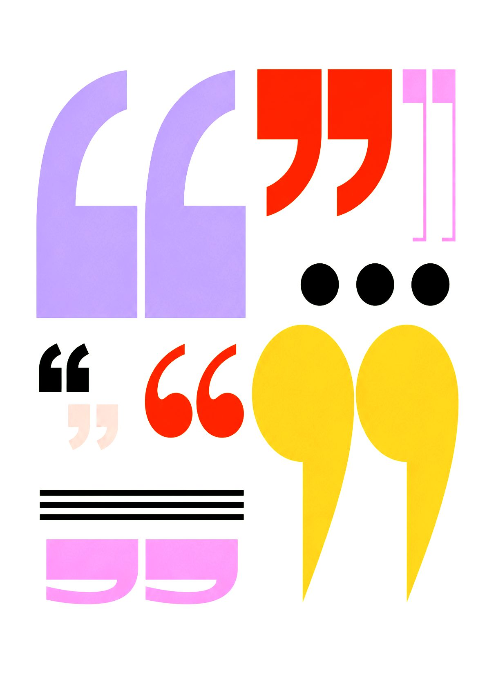
所有人的
工作方式升级
3亿岗位面临
重新拆解与重组
新一代通用
工作基础设施
这并不意味着岗位会消失，而是从写作、检索到数据分析，大量工作正在被提效。
AI 正在嵌入真实工作流，成为日常客户沟通、知识管理与业务闭环的基础。
Source: Goldman Sachs, 2023
不再是少数人的工具

Slide 3
Global Survey
从高盛到麦肯锡的全球调研数据表明，AI 的影响范围极其广泛，且正在快速渗透到企业的核心工作流中。
影响深远的
关键数据
AI 采用已经过了尝鲜期，正在进入主流。下一阶段的竞争重点，不是谁先使用，而是谁能更快完成规模化落地与系统集成。
3亿
72%
88%
全职岗位内容受影响
组织已在职能中使用 AI
2025年常规使用比例预测

Slide 4
AI 落地场景四象限
01
02
03
04
低难度 / 高收益
高难度 / 高收益
低难度 / 低收益
高难度 / 低收益
会议纪要、文档总结、邮件草稿、资料初筛。优先落地这些场景以快速见效。
自动化工作流、智能客服、数据分析助手、知识库问答。需要逐步推进系统化能力。
简单润色、格式整理、低价值摘要。这些任务适合偶尔辅助，但不具备规模价值。
过度定制、目标不清的 AI 系统、缺少业务闭环的复杂方案。应尽量避免在此投入。

Slide 5
个人与组织的
效率双升级
Personal
个人效率升级
写作、搜索、总结、计划、学习、时间管理。重点强调个体的启动速度、信息处理速度与输出速度。
TEAM
不仅是利用 AI 替代个人的单点任务，更重要的是将 AI 嵌入组织的系统流程。
组织效率升级
个人的启动速度提升，与组织的知识复用能力结合，才能最大化技术带来的红利。
流程自动化、知识库建设、跨部门协作、数据辅助决策。重点强调团队协同与资产复用能力。

Slide 6




工作流重构的
四个核心阶段
01 任务识别
02 工具协作
03 流程沉淀
04 持续迭代
判断哪些工作适合交给 AI：重复性高、规则明确、信息密集、反馈周期短。
让 AI 参与搜索、分析、生成、复盘，把工具嵌入真实工作流，而不是停留在尝鲜。
把一次性提效变成可复用的标准操作流程 (SOP)，降低跨团队的协作门槛。
让团队能够复制、训练、优化这套新流程，并基于反馈持续迭代最佳实践。

Slide 7
Scenarios
AI赋能的
六大应用场景
1
内容生成：降低启动成本
4
项目管理：拆解追踪风险
2
数据分析：提炼趋势异常
5
知识沉淀：构建可检索资产
3
客户沟通：辅助自动回复
6
个人学习：生成学习路径

Slide 8
传统方式 VS AI 辅助
会议纪要：从“人工记录整理”升级为“自动转写与摘要”。
市场调研：从“手动搜索资料”升级为“快速汇总多来源信息”。
文案撰写：从“从零起草”升级为“先生成初稿再修改”。
知识管理：从“依赖个人经验”升级为“自动归档与智能问答”。

Slide 9
传统方式 VS AI 辅助
场景 | 传统方式 | AI 辅助方式 | 提效价值
会议纪要 | 人工记录整理 | 自动转写与摘要 | 节省整理时间
市场调研 | 手动搜索资料 | 快速汇总多来源信息 | 提升信息密度
文案撰写 | 从零起草 | 先生成初稿再修改 | 降低启动成本
数据分析 | 手动筛选图表 | 自动提炼趋势与异常 | 辅助判断
知识管理 | 依赖个人经验查找 | 知识库问答与自动归档 | 提高复用率

Slide 10


AI 已进入主流工作流
广泛普及
AI正从技术工具扩展至营销、产品、IT、运营等日常业务场景，应用已过尝鲜阶段，但多职能协同的深度整合仍不普遍。
麦肯锡全球调研显示，72%的受访组织已在至少一个业务职能中使用 AI，标志着初步普及。
1个业务
72%
深度应用不足
尽管单点普及率高，但仅有 15% 的组织能够在 4 个及以上的核心职能中深度采用 AI。
2个业务
50%
3个业务
27%
协同挑战
真正深入多职能协同的组织还在少数，跨部门的流程改造将是效率升级的最大难点。
4个业务
15%
*受访组织在不同数量业务职能中使用AI的比例（%）
72% 的组织正在尝试拥抱 AI
多职能协同将是下一阶段重点

Slide 11
88%
AI 使用率在 2023 年后明显加速，生成式 AI 正在推动组织采用进入新阶段。
采用率提升不等于价值兑现，真正的差距在于是否把 AI 嵌入核心工作流。
AI使用率加速上升
从单点工具到跨职能协作，AI 的价值正在从"个人提效"转向"流程重构"。
23年后加速
+33%
下一阶段的竞争重点，不是谁先使用 AI，而是谁能更快完成规模化落地。
Trend

Slide 12
Thanks!
重新定义
效率标准
效率提升不只是用了什么工具。
更是任务拆解与工具协作的升级。
是沉淀可复用流程的系统工程。
Conclusion
感谢聆听
期待与您在 AI 时代，
共同重构更高效的工作方式。

